Slide 1
A.A. 2019/20
QUALITA’ DELL’ALIMENTAZIONE
Prof.ssa Marta Letizia Hribal

Slide 2
Prof.ssa Marta Letizia Hribal
Edificio delle Bioscienze, VIII livello
E-mail hribal@unicz.it

Slide 3
LE 6 S DELLA QUALITA’ ALIMENTARE + 1
SICUREZZA (SAFETY)
SALUTE (SECURITY)
SAPORE E ALTRE QUALITA’ ORGANOLETTICHE
SCADENZA ED ALTRI DATI MERCEOLOGICI
STORIA
SOSTENIBILITA’
+ SVINDEL (FRODE IN NORVEGESE)

Slide 4
STORIA DELLE FRODI ALIMENTARI
Le frodi alimentari risalgono all’antichità. Già Plinio il vecchio nel primo secolo dopo Cristo descrive episodi di sofisticazioni di farine con grani meno pregiati
Nel Medioevo era comune mescolare alla farina granaglie ammuffite
La disponibilità di nuovi tecnologie ha reso più facili alcuni operazioni di contraffazione
Negli stati uniti l’ente responsabile per il controllo e la sanzione delle frodi alimentari è l’FDA.

Slide 18
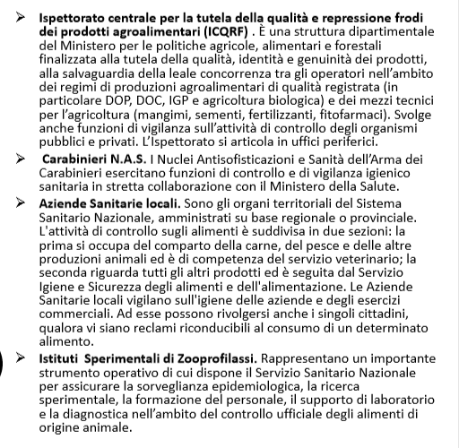
CHI EFFETTUA I CONTROLLI IN ITALIA 1

Slide 19
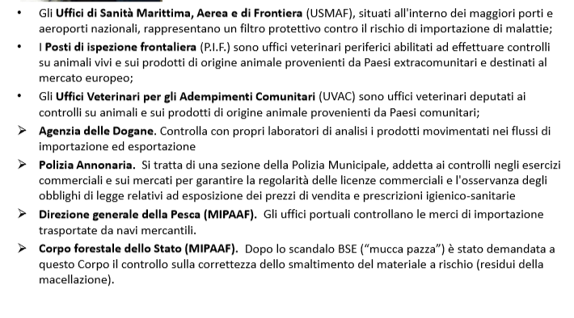
CHI EFFETTUA I CONTROLLI IN ITALIA 2

Slide 20
LE 7 S DELLA QUALITA’ ALIMENTARE
SICUREZZA (SAFETY)
SALUTE (SECURITY)
SAPORE E ALTRE QUALITA’ ORGANOLETTICHE
SCADENZA ED ALTRI DATI MERCEOLOGICI
STORIA
SOSTENIBILITA’
7. SVINDEL

